Slide 1
МБОУ ООШ № 25 им. Штанева Я.И.
«Формы и методы
формирования финансовой
грамотности у
младших школьников»
Педагог внеурочной
деятельности :Балыцкая Т.А.
2022 г

Slide 2
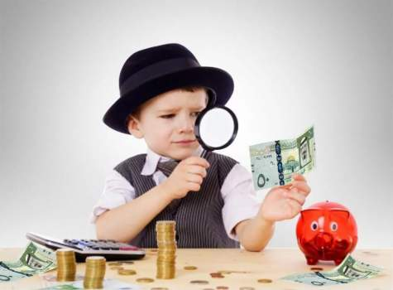
«Нажить много денег – храбрость; сохранить их – мудрость, а умело расходовать – искусство».
Бертольд Авербах

Slide 3
Нельзя себе представить сегодня мир без денег. Эта острая и животрепещущая тема «Ребенок и деньги» интересует сейчас многих.

Slide 4
Необходимость внедрения уроков финансовой грамотности в школах обусловлена еще и тем, что современные дети достаточно активно самостоятельно покупают товары, пользуются пластиковыми картами, делают покупки в Интернете.

Slide 5
Финансовая грамотность – это способность человека управлять своими доходами и расходами, принимать правильные решения по распределению денежных средств (жить по средствам) и грамотно их приумножать.

Slide 6
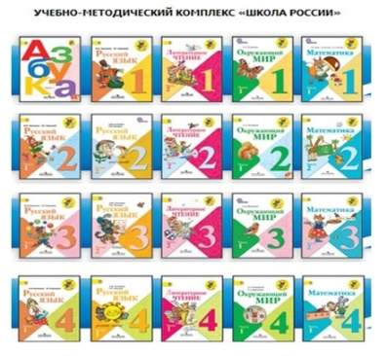
Учебно-методический комплекс «Введение в финансовую грамотность» может быть встроен в образовательные программы:

Slide 7
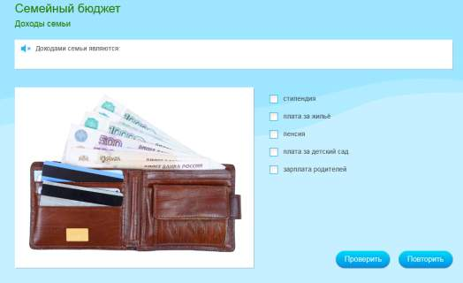
Урочная деятельность.
Окружающий мир

Slide 8
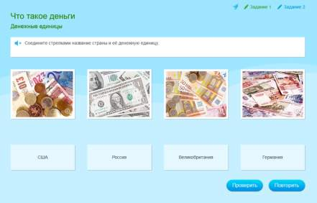
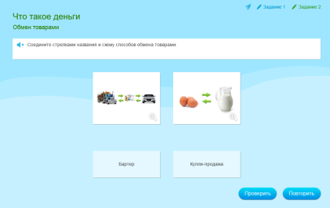
Урочная деятельность.
Окружающий мир

Slide 9
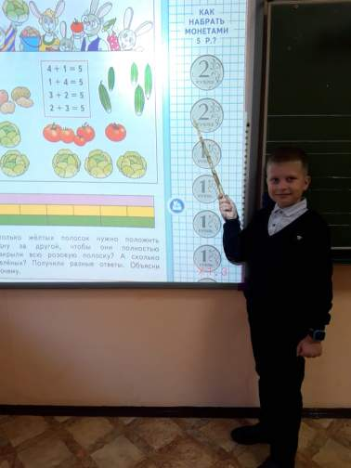
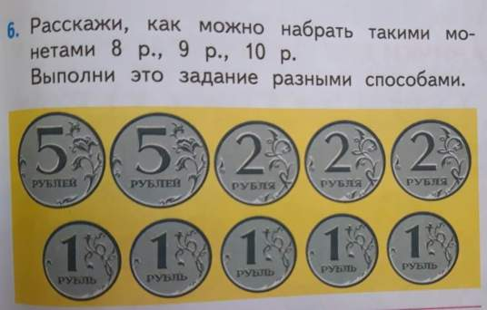
Урочная деятельность.
Математика

Slide 10
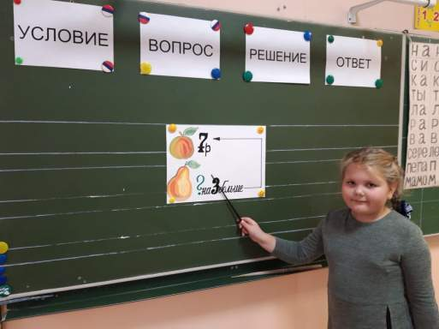
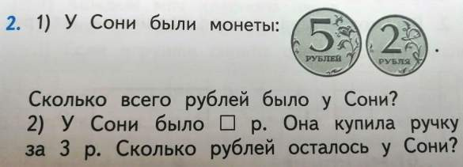
Урочная деятельность.
Математика

Slide 11
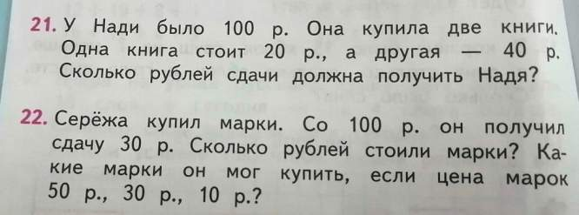
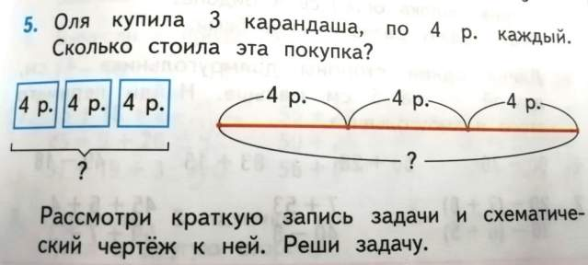
Урочная деятельность.
Математика

Slide 12
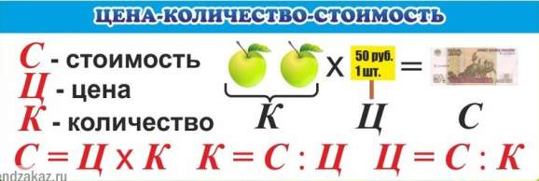
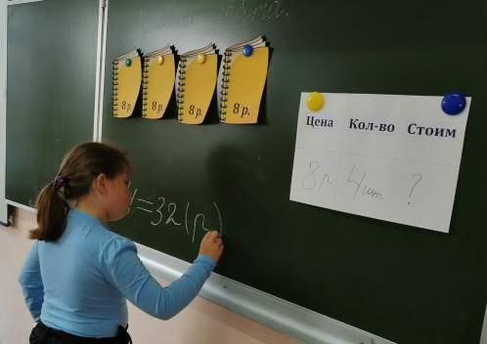
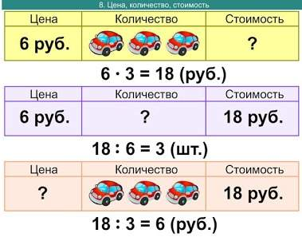
Урочная деятельность.
Математика

Slide 13
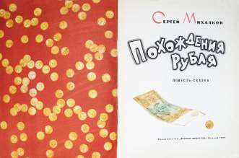
Урочная деятельность.
Русский язык и Литературное чтение
Прочитай отрывок из текста «Похождение рубля» С. Михалкова
и ответь на вопросы.
Я - Рубль. Новенький советский бумажный Рубль. Родился я в большом кирпичном доме, где у каждого входа и выхода стоят часовые и куда ПОСТОРОННИМ ВХОД СТРОГО ВОСПРЕЩАЕТСЯ!
Не успел я появиться на свет, как попал в общество собратьев-близнецов, похожих на меня как две капли воды.
А через мгновение я уже лежал в глубоком мягком помещении. Я не знал тогда, что это помещение называется карманом и что всю жизнь мне придется переходить из кармана в карман.
Так, не успев даже попрощаться со своими собратьями, я начал самостоятельную жизнь.
«Я настоящий трудовой Рубль! - с гордостью думал я. - Интересно, что меня ждет впереди? Что со мной будет дальше? Как меня будут тратить и, главное, на что?..»
Прямо из теплого, уютного кармана рабочей куртки я попал куда-то, где все дышало сыростью и свежей землей. Как я потом догадался, это был цветочный киоск. Человек, который меня заработал, хотел доставить радость другим и купил цветы. Меня начали тратить!"
1. Объясни выражение « Я настоящий трудовой Рубль»
2. Перечисли способы получения трудового рубля:
3. Какие еще способы получения денег встречаются?
4. Как ты понимаешь выражение « рубль находится в обращении»?

Slide 14
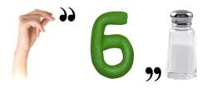
Урочная деятельность.
Русский язык и Литературное чтение
Ребусы. Отгадайте названия валют
Анаграммы. Расшифруйте слова
СИПЕНЯ (ПЕНСИЯ)
ЛАКМЕРА (РЕКЛАМА)
ПАРТАЛАЗ (ЗАРПЛАТА)
ОВОДРОГ (ДОГОВОР)
КАНОЭКОМИ (ЭКОНОМИКА)

Slide 15
Урочная деятельность.
Русский язык и Литературное чтение
Соедини линиями продолжение пословицы
Береги хлеб для еды, богатый вора боится.
Без денег торговать а деньги для Беды.
Богатому не спится, как без соли хлебать
Когда деньги говорят, прокладывает.
Есть грош, тогда правда молчит...
Денежка дорожку так будет и рожь

Slide 16
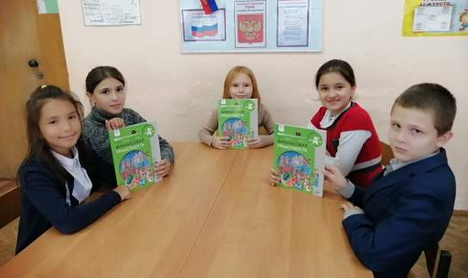
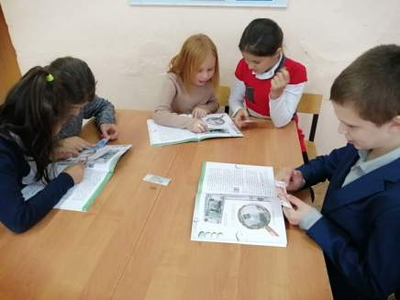
УМК «Финансовая грамотность»

Slide 17
Внеурочная деятельность.
«Развитие речи»
Загадки «Доскажи словечко»
Получил купец доход,
Увеличил оборот,
Все расходы оплатил,
Свою ДОЛЮ получил.
Обязан деньги ты вложить,
Чтоб производство запустить,
И чтоб ты прибыль получал
Начальный нужен КАПИТАЛ
Деньги взяты в долг, на срок
И возможно, под залог.
Делу это не вредит,
Коль под дело взят КРЕДИТ
Продукт труда, что можно обменять,
Купить и самому перепродать …
Свезти на ярмарку, на рынок, на базар.
Что это за продукт? Скажи – ТОВАР

Slide 18
Внеурочная деятельность.
«Развитие речи»
Закончи верные утверждения
Лишние …– лишняя забота.
деньги
гривны
драхмы
ракушки
Хуже всех бед, когда денег … .
куча
туча
нет
гора
Уговор дороже …. .
дров
денег
конфет
игрушек
Копейка рубль … .
прячет
укрывает
бережёт
стережёт

Slide 19
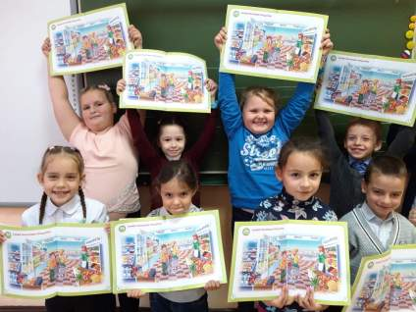
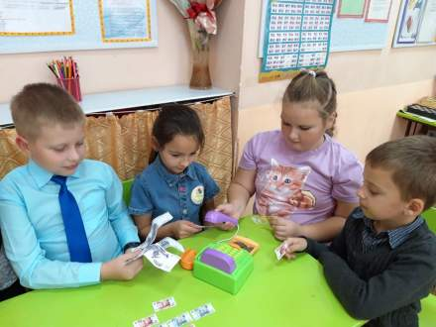
Внеурочная деятельность.
«Разговор о правильном питании»
Игра
«Магазин»

Slide 20
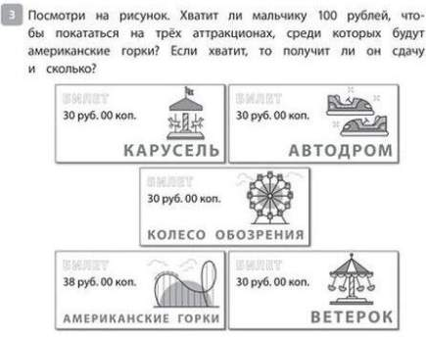
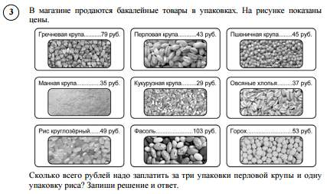
Всероссийские проверочные работы (ВПР)

Slide 21
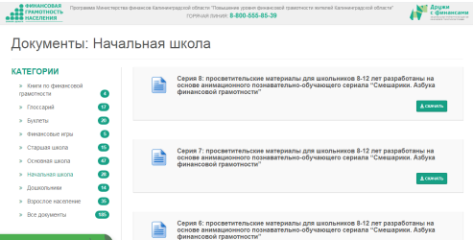
Интернет - ресурсы
https://fmc.hse.ru/primarySchool
https://www.fingram39.ru/materials/nachalnaya-shkola/
https://xn--80aatdhgrb3d.xn--p1ai/site/abilities-kids

Slide 22
Интернет - ресурсы
https://xn--e1agfgfdc8ayf.xn--p1ai/
https://bobrenok.oc3.ru/

Slide 23
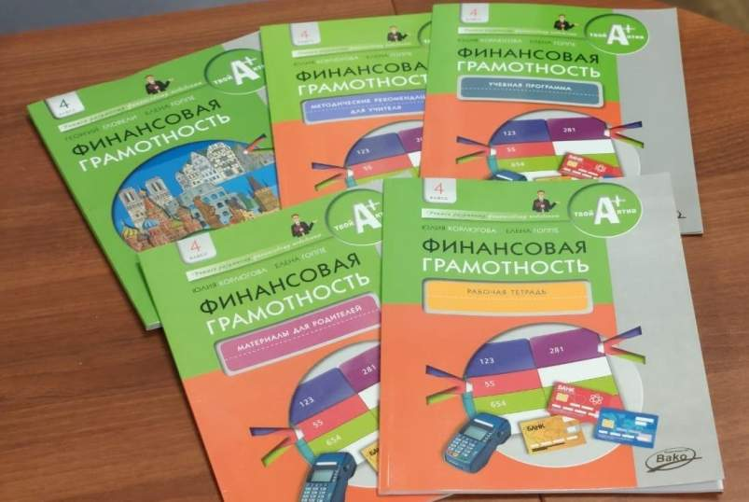
Учебные пособия.
УМК «Финансовая грамотность»

Slide 24
Финансовая грамотность
Основы финансовой грамотности:
понимание природы и функции денег;
умение ценить деньги;
умение считать деньги;
умение составлять финансовый отчет;
умение экономить и сберегать;
умение тратить деньги и жить по средствам;
умение делиться.

Slide 25
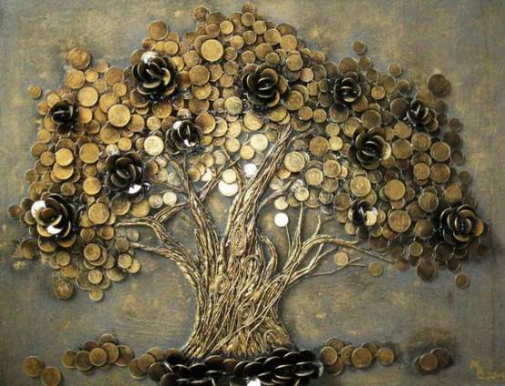
СПАСИБО
ЗА ВНИМАНИЕ!

